Slide 1


EL
PODER
DE
LA PALBRA

Slide 2
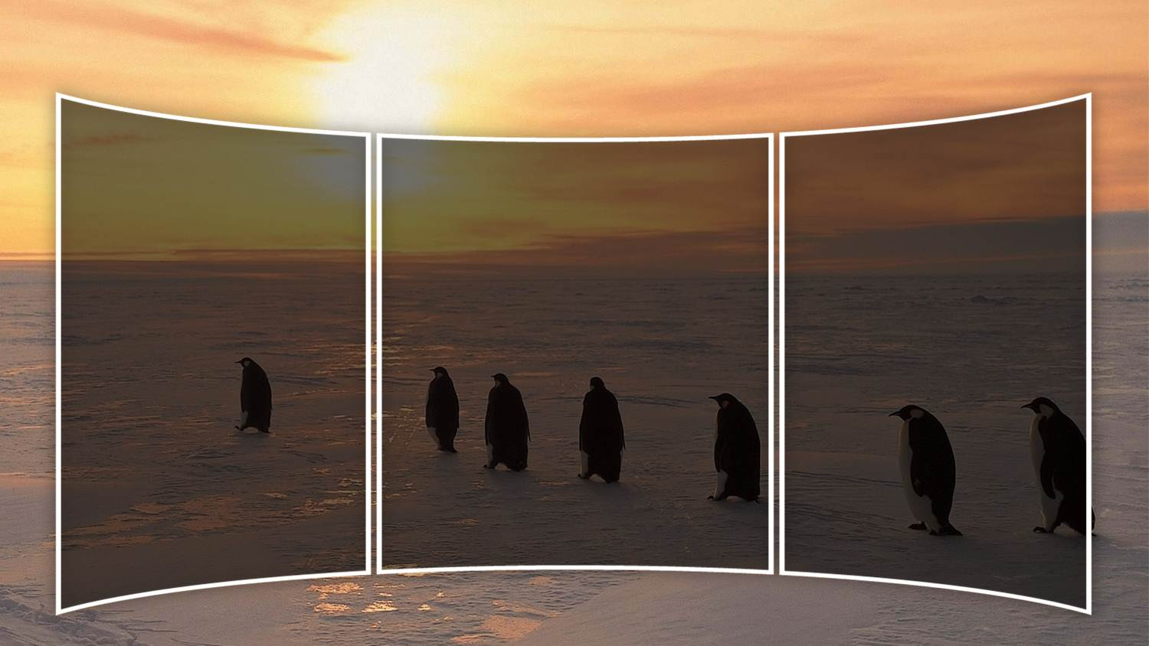
Cuenta la historia que en cierta ocasión, un sabio maestro se dirigía a un atento auditorio dando valiosas lecciones sobre el poder sagrado de la palabra y el influjo que ella ejerce en nuestra vida y la de los demás…
De repente fue interrumpido por un hombre que le dijo airado:…

Slide 3

¡No engañe a la gente! El poder está en las ideas, no en la palabra. Todos sabemos que las palabras se las lleva el viento. Lo que usted dice no tiene ningún valor!
El maestro lo escucha con mucha
atención y tan pronto termina, le grita con fuerza:
¡Cállate, estúpido; siéntate, idiota!

Slide 4

Ante el asombro de la gente, el aludido se llena de furia, suelta varias imprecaciones y, cuando estaba fuera de sí, el maestro alza la voz y le dijo:
-Perdone caballero, lo he ofendido y le pido perdón. Acepte, por favor, mis sinceras excusas y sepa que respeto su opinión, aunque estemos en desacuerdo.

Slide 5

El Señor se calma y le dijo al maestro:
-Lo entiendo... y también yo le presento mis excusas por
mi conducta. No hay ningún problema, y acepto que la diferencia de opiniones
no debe servir para pelear sino para mirar otras opciones.

Slide 6
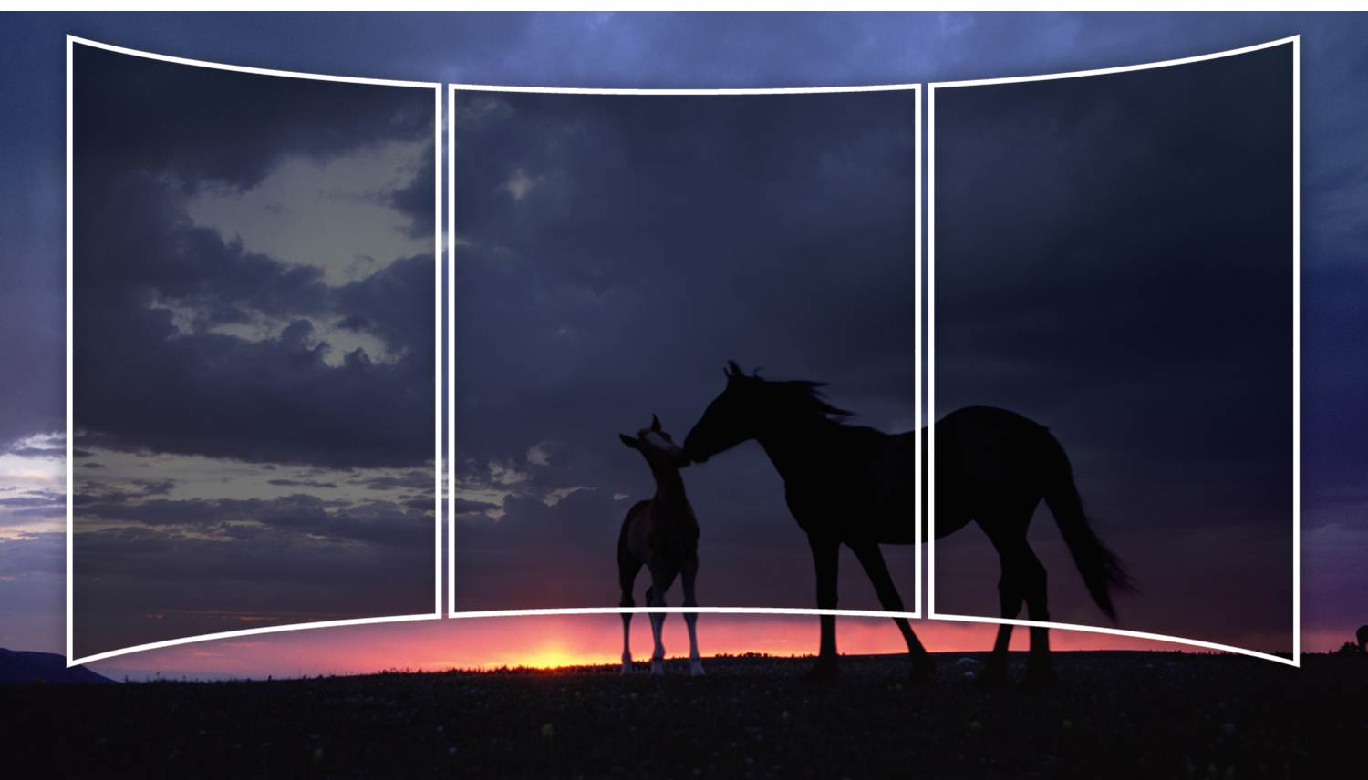
El maestro le sonrió y le dijo:
"Perdone Usted que haya sido de esta manera,
pero así hemos visto del modo más claro, el gran poder de las palabras.
Con unas pocas palabras lo exalté y con otras le he calmado“.

Slide 7
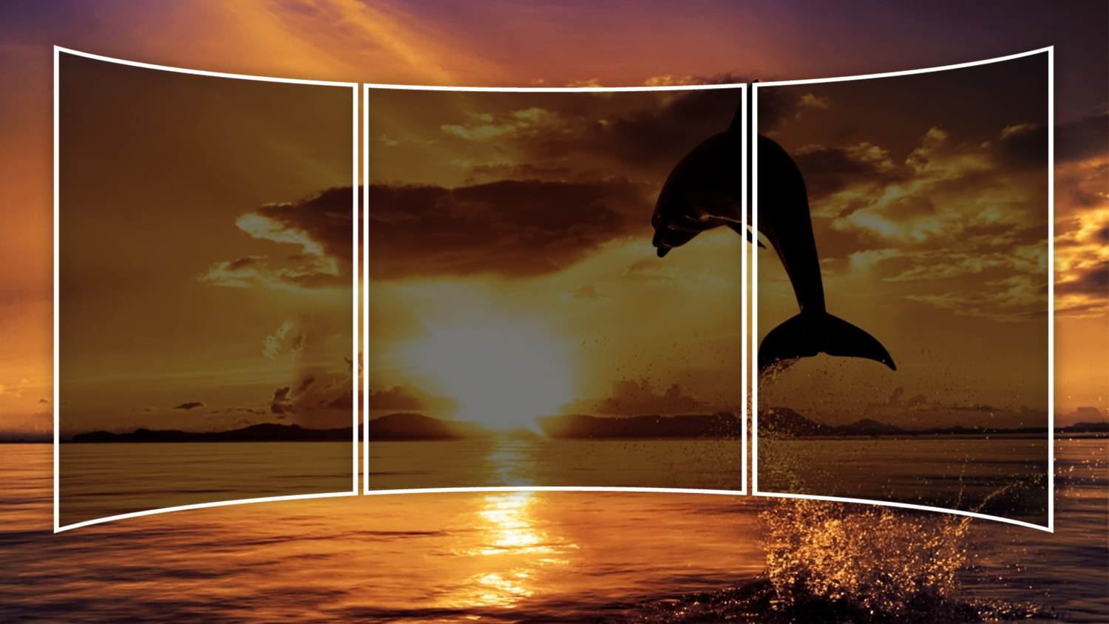
REFLEXIÓN...
LAS PALABRAS NO SE LAS LLEVA EL VIENTO
Las palabras dejan huella, tienen poder e influyen
positiva o negativamente. Las palabras curan o hieren, animan o desmotivan, reconcilian o enfrentan, iluminan o ensombrecen.

Slide 8
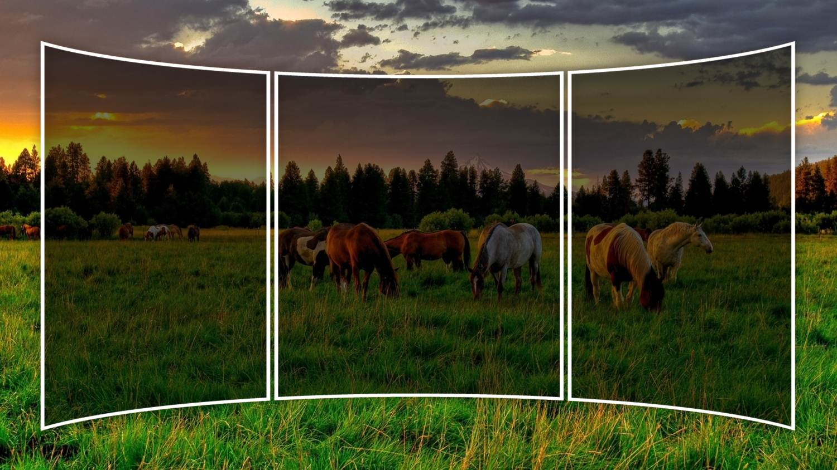
Con pocas palabras podemos alegrar a alguien y con pocas palabras podemos llevarlo al desaliento y desespero.
¡Ah, cuanta falta nos hace tomar
conciencia del tremendo poder las palabras!

Slide 9
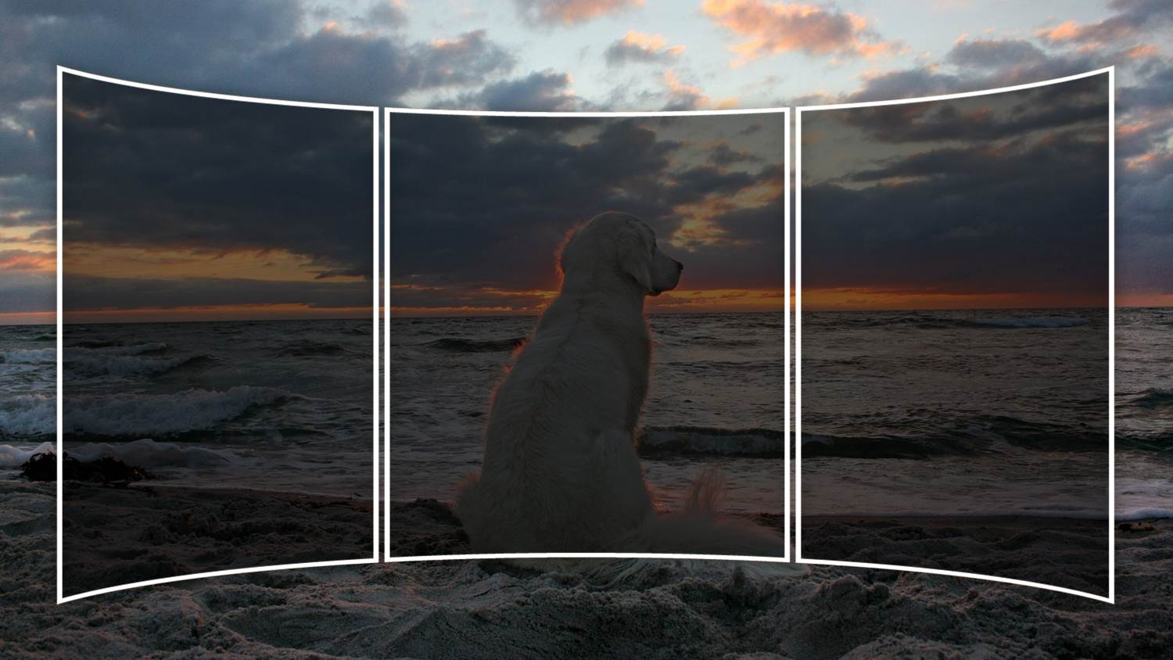
Ellas moldean nuestra vida y la de los demás. Por eso mismo, los griegos decían que la palabra era divina y los filósofos elogiaban el silencio.
Piensa en esto y cuida tus pensamientos porque ellos se
convierten en palabras y cuida tus palabras porque ellas marcan tu destino.

Slide 10
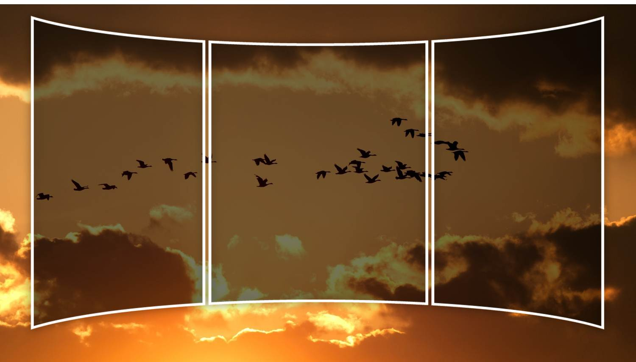
Eres sabio si sabes cuándo hablar y cuándo callar.
Piensa muy bien antes de hablar, cálmate cuanto estés airado y
resentido y habla solo cuando estás en paz y que el viento nunca se las lleve.

Slide 11
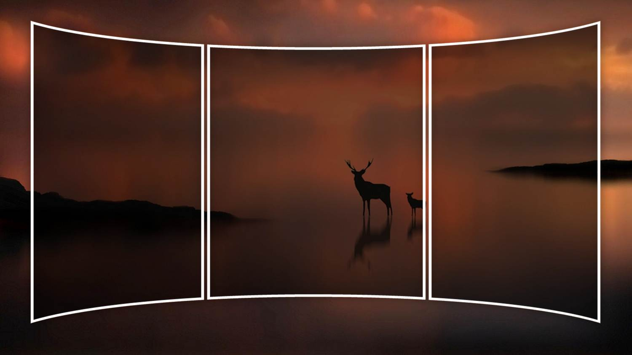
Las palabras encierran una energía creadora transformante.
Una palabra irresponsable: puede encender
discordias y fuegos difíciles de apagar…

Slide 12
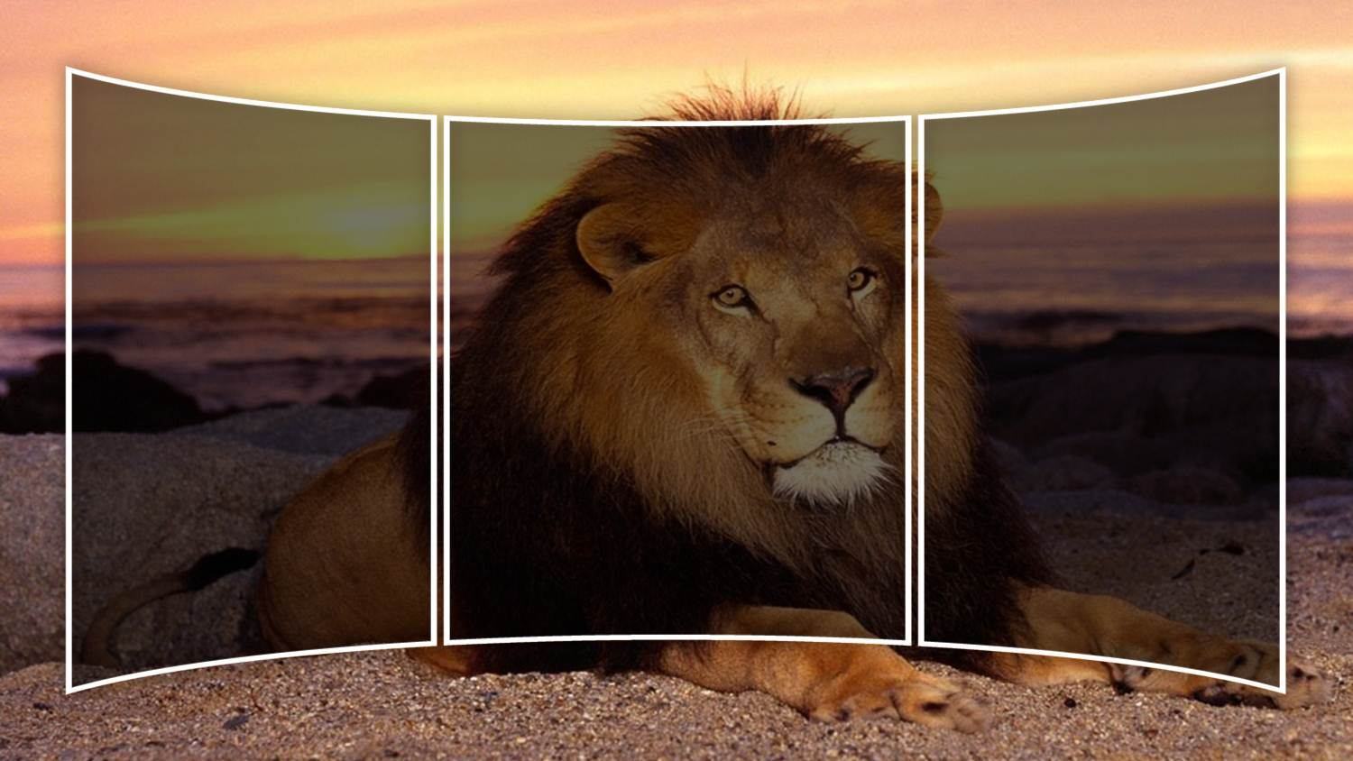
Una palabra cruel: puede arruinar y derribar todo lo que se había edificado en una vida…
Una palabra brutal: puede herir y hasta destruir
la autoestima y la dignidad de una persona…

Slide 13
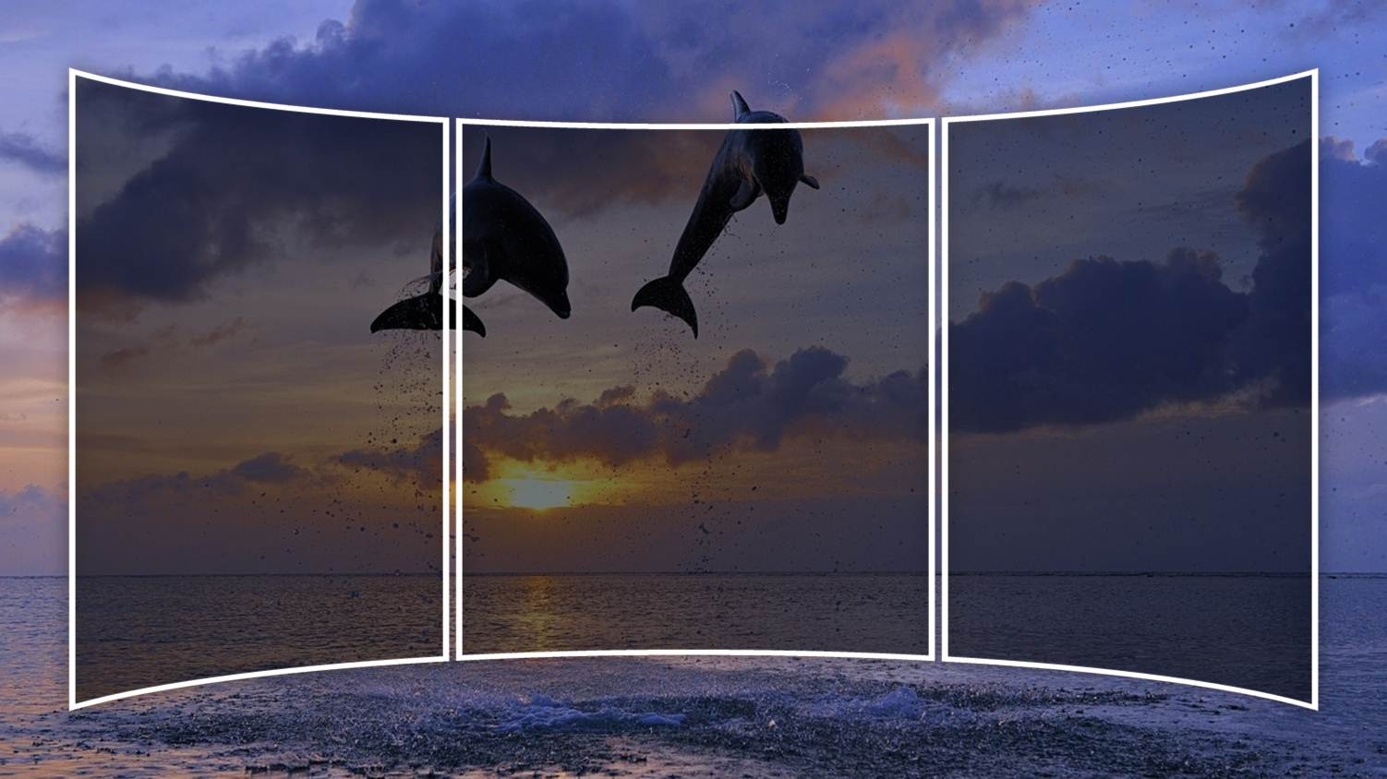
Una palabra amable: puede suavizar las cosas y modificar la actitud de otros…
Una palabra alegre: puede cambiar totalmente la fragancia y los colores de nuestro día…

Slide 14
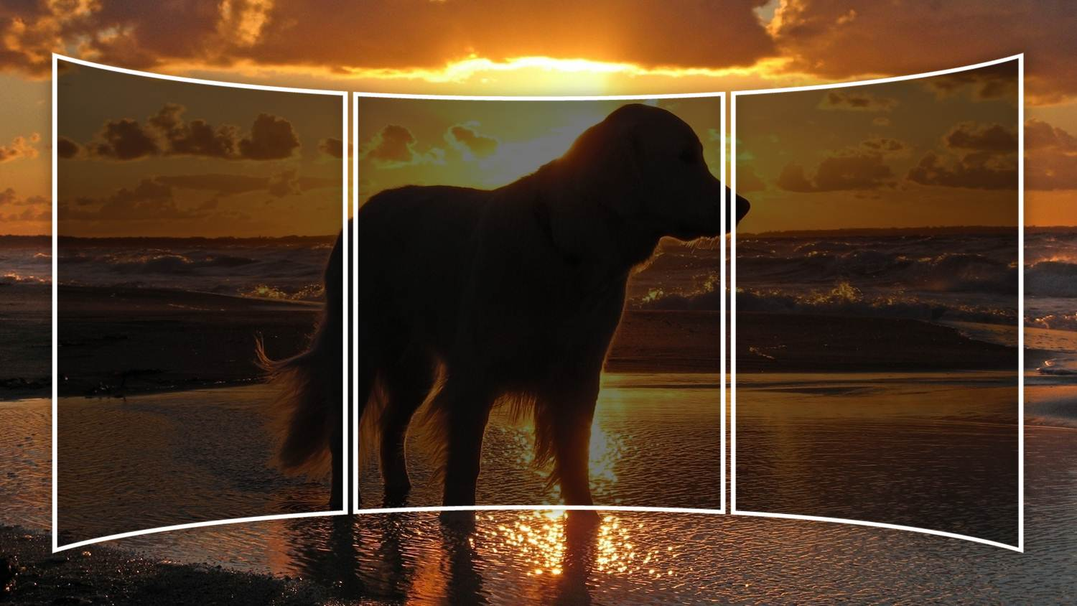
Una palabra oportuna: puede aliviar la carga y traer luz a nuestra vida…
Una palabra de amor: puede sanar el corazón herido.

Slide 15

Porque las palabras tienen vida…
Son capaces de bendecir o maldecir, de edificar
o derribar, de animar o abatir, de perdonar o condenar, de empujar al éxito o al fracaso, de aceptar o rechazar...

Slide 16

Jesús dijo: “Yo os digo que de toda palabra ociosa que hablen los hombres, de ella darán cuenta en el día del juicio…
Porque por tus palabras serás justificado y
por tus palabras serás condenado”. Mateo 12:36-37

Slide 17

Textos: Autores desconocidos
Música:
Moush - Ara Gevorkyan
Realización general:
Rodrigo Valencia Cardona
Medellín-Colombia

Slide 18



Accede a la sección que desees desde aquí:
Propia Creación
De la Red
Dedicatorias | Fechas Especiales | Graciosos
Historia y Arte | Lugares | Musicales
Naturaleza y Ciencias | Política | Reflexión
Religiosos | Románticos | Salud
Dedicatorias | Fechas Especiales | Graciosos
Historia y Arte | Lugares | Musicales
Naturaleza y Ciencias | Política | Reflexión
Religiosos | Románticos | Salud
Si deseas recibir pps periódicamente en tu correo electrónico subscríbete aquí:

